Slide 1
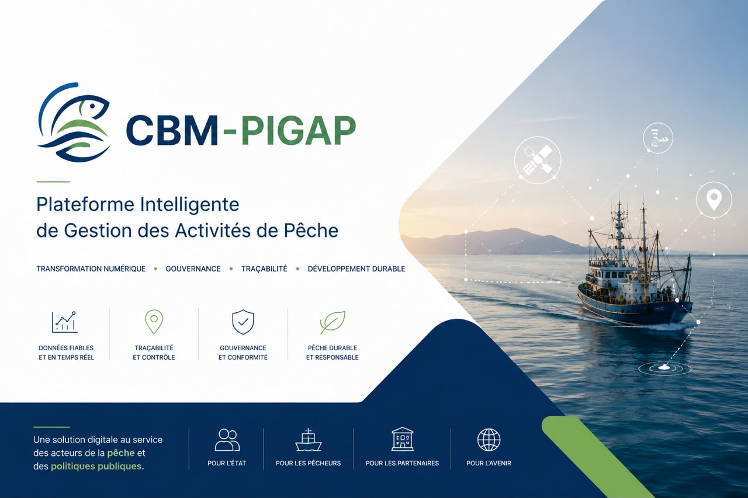
Réponse au défi Kimba Connect · Présentation actualisée après réalisation du prototype · 1er octobre 2026
Notes:
Depuis le dépôt du 26 juillet 2026, le prototype complet a été réalisé et mis en ligne. Cette présentation en rend compte.

Slide 2

Sommaire de la présentation
Présenté par Auriol LONGHO, Product Owner, et Christian BEYEME, porteur de projet
1
Le problème : un secteur stratégique sans visibilité
5
Suivi en temps réel : les sources de position
2
La réponse : sept modules du cahier des charges, livrés
6
Gouvernance, conformité et données personnelles
3
Ce qui existe au 1er octobre 2026
7
Modèle économique et offre commerciale
4
Architecture et fonctionnement sur le terrain
8
Planning, phase pilote et prochaines étapes
CBM-PIGAP · Octobre 2026 · Confidentiel

Slide 3
1 · LE PROBLÈME
Un secteur stratégique sans visibilité en temps réel
Manque de données fiables, suivi limité et gouvernance insuffisante freinent la gestion durable de la ressource et sa valorisation.
Le secteur en chiffres
70 000 t
40 à 50 000 t
1
Absence de registre centralisé
de demande nationale par an
de production locale
Pêcheurs, embarcations et licences hors de tout système unique.
2
Suivi et contrôle insuffisants
15,5 Mds FCFA
1 500
d'importations, 25 à 26 000 t
pirogues maritimes, près de 5 000 pêcheurs
Zones réglementées non surveillées en continu ; dépassements vus a posteriori.
3
Manque de traçabilité
40 kg
1 000
Captures non déclarées de façon homogène ; stocks mal évalués.
par habitant et par an, premier rang d'Afrique centrale
pirogues ciblées par les balises nationales, plus de 300 posées
4
Connectivité et adoption
Réseau intermittent, équipements hétérogènes, 75 % de non-nationaux en mer.
Sources : Invest-Time (26 juin 2024) ; FAO relayée par Gabon Media Time ; ministère, fiche « La pêche artisanale au Gabon » ; Gabonreview (2021) ; Global Fishing Watch (2025).
CBM-PIGAP · Octobre 2026 · Confidentiel

Slide 4
2 · LA RÉPONSE
Sept modules du cahier des charges, tous livrés et testés
M1
Enregistrement des acteurs
M2
Géolocalisation et suivi GPS
M3
Cartographie réglementaire
M4
Déclaration des captures
Pêcheurs, embarcations, licences, organisations, demandes en ligne, PDF
Trajectoires, circulation en temps réel, présence au port
Zones autorisées, interdites, protégées ; masque d'eau national
Saisie hors-ligne, 26 espèces, 9 engins, taxe à la production
M5
Gestion des quotas
M6
Tableau de bord
M7
Alertes intelligentes
Et six extensions
Consommation en temps réel, alerte à 90 %
Indicateurs d'effort, débarquements, rapports, exports
Douze règles traçables, notifications instantanées
AIS en ZEE, météo-marine, prédictions consultatives, documents officiels, paiement mobile, redevances et contrôles
Chaque module est clos avec ses tests d'acceptation issus du cahier des charges et une entrée au journal de réalisation.
CBM-PIGAP · Octobre 2026 · Confidentiel

Slide 5
3 · ÉTAT DU PROTOTYPE
Ce qui existe au 1er octobre 2026
7 / 7
156
9
2
modules du cahier livrés
tests automatisés côté serveur
décisions d'architecture écrites
applications en ligne : portail et API
Portail web des autorités
Application mobile
Données et documentation
Tableau de bord · Rapports · Acteurs · Navires · Pêches et ressources · Surveillance (GPS, AIS, présence au port) · Alertes · Contrôles · Cartographie · Administration · Pages publiques de vérification par code QR
Connexion · Accueil pêcheur · Suivi GPS hors-ligne · Déclaration des captures hors-ligne · Bulletin de mer et alertes de danger · Redevances et quittances · Abonnement et paiement depuis son numéro · Enregistrement par l'agent
ZEE et masque d'eau ouverts · Ports et secteurs de mer · Référentiel de 26 espèces et 9 engins · Barèmes de redevances · Journal de réalisation · Guides par module · Données de test fictives jusqu'au pilote
CBM-PIGAP · Octobre 2026 · Confidentiel
Notes:
Démonstration en direct possible : portail et API sont en ligne. Toutes les données sont fictives.

Slide 6
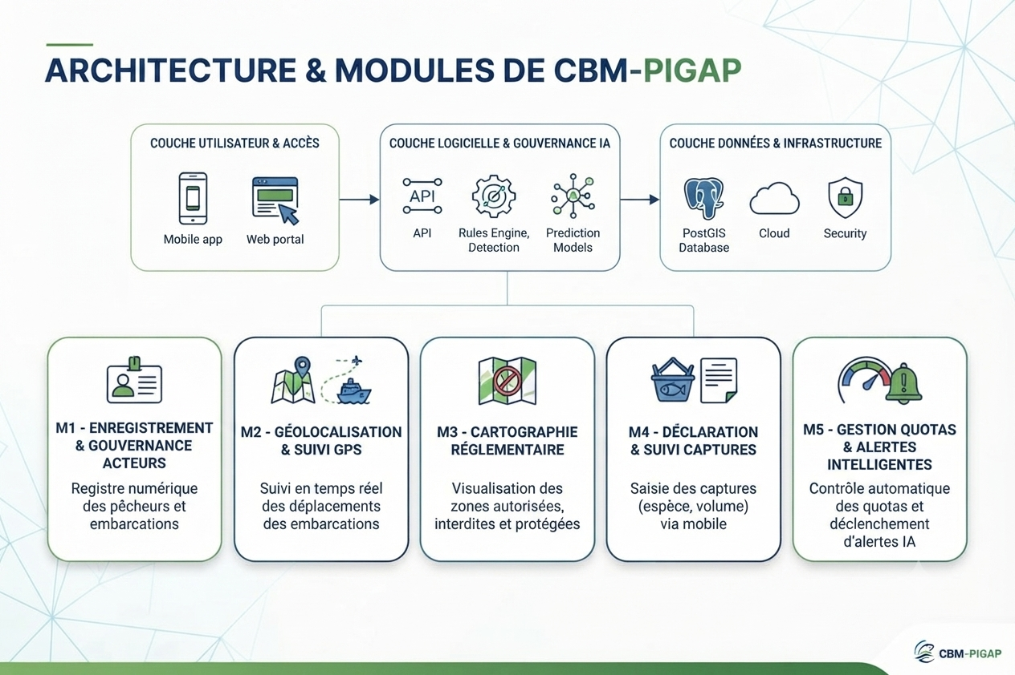
4 · ARCHITECTURE
Architecture et modules
Trois couches
Clients : portail web et application mobile.
Logiciel et gouvernance : API documentée, moteur de règles, prédictions consultatives, chaque alerte porte son déclencheur.
Données : PostgreSQL et PostGIS, référentiels ouverts, sauvegardes, journal des accès.
CBM-PIGAP · Octobre 2026 · Confidentiel

Slide 7
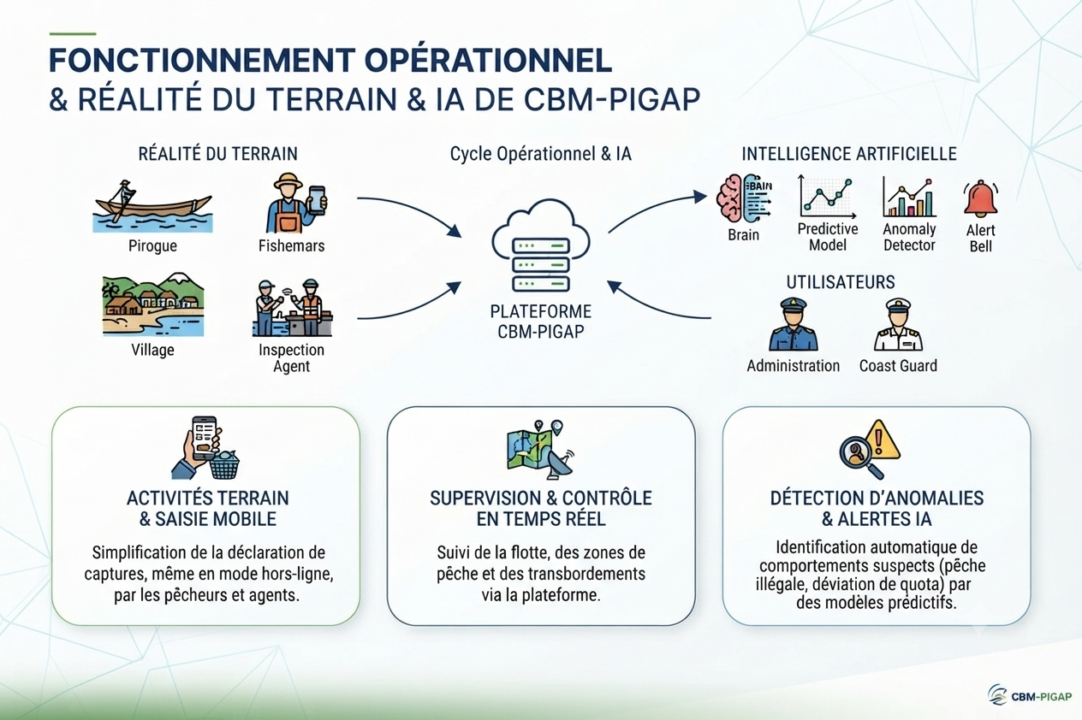
4 · TERRAIN
Fonctionnement opérationnel et réalité du terrain
Hors-ligne d'abord
Captures et positions sont enregistrées sur le téléphone puis synchronisées au retour du réseau, sans doublon ni perte, même après plusieurs jours.
Contrôle sur le terrain
Licence et quittance portent un code QR ; l'agent vérifie leur validité sans accès au registre et sans donnée personnelle exposée.
CBM-PIGAP · Octobre 2026 · Confidentiel

Slide 8
5 · TEMPS RÉEL
Suivi en temps réel : quatre sources, une seule carte
Application mobile
Balises satellitaires de l'État
Récepteurs AIS portuaires
Flux AIS communautaire
GPS du téléphone, immédiat sous couverture, différé sinon.
Programme national lancé en 2021, relais satellite, message toutes les 30 minutes, bouton de détresse.
Navires équipés AIS, 20 à 40 milles autour de chaque récepteur.
Navires industriels en ZEE ; couverture inégale au large, signalée explicitement.
En place
Ingestion livrée, accès aux données à obtenir
En place
En place
Modèle de position unique, règles d'alerte identiques pour toutes les sources, fraîcheur affichée pour chaque position
Pourquoi pas la triangulation GSM ou GPS ? Un récepteur GPS n'émet rien ; une cellule GSM porte 35 km au plus alors que les zones de pêche sont à plusieurs centaines de kilomètres des points envisagés ; la localisation des abonnés relève des opérateurs et de la loi sur les données personnelles. Étudiée, chiffrée, écartée (décision d'architecture n° 9).
CBM-PIGAP · Octobre 2026 · Confidentiel

Slide 9
6 · CONFORMITÉ
Gouvernance, conformité et données personnelles
1
Rôles et moindre privilège
2
Journal des accès
3
Minimisation
Pêcheur, organisation, agent, autorité, chercheur, administrateur ; géolocalisation filtrée par rôle.
Chaque consultation ou export de données nominatives est inscrit ; chaque alerte porte son déclencheur.
Pages publiques de vérification sans donnée personnelle ; données anonymisées et agrégées pour les tiers.
4
Cadre légal
5
IA responsable
6
Données fictives
Loi n° 001/2011 modifiée par la loi n° 025/2023 ; déclaration des traitements auprès de l'autorité de protection avant le pilote.
Prédictions consultatives, explicables, jamais décisionnelles ; aucune décision automatique contre un pêcheur.
Aucune donnée réelle avant l'ouverture du pilote et la validation des référentiels par l'administration.
CBM-PIGAP · Octobre 2026 · Confidentiel

Slide 10
7 · OFFRE
Modèle économique : qui paie quoi
Autorité
Organisation
Pêcheur
25 000 000 FCFA HT / an
1 500 000 FCFA HT / an
30 000 FCFA TTC / an
ou 2 500 000 FCFA HT par mois
jusqu'à 10 embarcations, puis 120 000 FCFA par embarcation
ou 3 000 FCFA TTC par mois
Registre national, carte temps réel GPS et AIS, zones, quotas, alertes, tableau de bord, rapports, hébergement, support, formation annuelle, 50 comptes. Commande publique ou programme bailleur.
Portail flotte, suivi de toutes les embarcations, dossiers de licence des membres, alertes, exports ; abonnement de chaque membre inclus.
Licence en ligne, déclarations et GPS hors réseau, bulletin de mer, alertes de danger, attestations. Paiement mobile depuis son propre numéro.
Ancrage : un pêcheur maritime paie déjà 110 000 à 210 000 FCFA de redevances officielles ; l'abonnement en représente 14 à 27 %. La licence annuelle de l'autorité, 29 500 000 FCFA TTC, reste sous le seuil des marchés de fournitures de l'État (arrêté n° 008.24/MEP du 23 février 2024). Les équipements physiques sont toujours facturés à part. Prix proposés, soumis à validation et à l'enquête de consentement à payer du pilote.
CBM-PIGAP · Octobre 2026 · Confidentiel

Slide 11
7 · OFFRE
Offre à 45 000 000 FCFA HT, paiement aux jalons
Phase 1
Phase 2
Phase 3
Phase 4
Étude et conception
Développement du prototype
Expérimentation terrain
Déploiement et formation
15 %
45 %
25 %
15 %
6 750 000 FCFA HT
20 250 000 FCFA HT
11 250 000 FCFA HT
6 750 000 FCFA HT
Réalisée
Réalisée
À engager
À engager
Cadrage et architecture
Spécifications
Décisions d'architecture
7 modules et 6 extensions
Portail, API, mobile
156 tests automatisés
Zone pilote, 50 à 100 pêcheurs
Formation des agents
Indicateurs de résultat
Généralisation progressive
Transfert de compétences
Code source et documentation
Chaque paiement est conditionné à la validation technique et fonctionnelle des livrables par le comité de pilotage. Montant inchangé depuis le dépôt ; hors matériel et hébergement de production à grande échelle.
CBM-PIGAP · Octobre 2026 · Confidentiel

Slide 12
8 · PROCHAINES ÉTAPES
Planning : phases réalisées et prochaines étapes
Juillet 2026
Amorçage, étude et conception validées
✓
Juillet à octobre 2026
Prototype M1 à M7, extensions, mise en ligne
✓
Mois 1 à 2 du pilote
Convention avec la direction des pêches et un centre communautaire ; déclaration des traitements ; accès aux données des balises nationales
1
Mois 2 à 4
Enrôlement de 50 à 100 pêcheurs et d'une coopérative ; formation de 5 agents ; récepteur AIS sur le port pilote
2
Mois 4 à 6
Enquête de consentement à payer ; bilan chiffré ; déploiement, formation et transfert de compétences
3
Ce que nous demandons au comité : une zone pilote, un groupe de pêcheurs et d'agents, et l'accès conventionné aux référentiels et aux données des balises nationales.
CBM-PIGAP · Octobre 2026 · Confidentiel

Slide 13
Une plateforme construite, en ligne, prête pour le terrain.
Démonstration en direct sur demande. Toutes les données du prototype sont fictives jusqu'à l'ouverture de la phase pilote.
Christian BEYEME, porteur de projet, CBM
Réponse au défi Kimba Connect, République Gabonaise
Dossier de soumission actualisé, version 2.0, 1er octobre 2026

